Slide 1



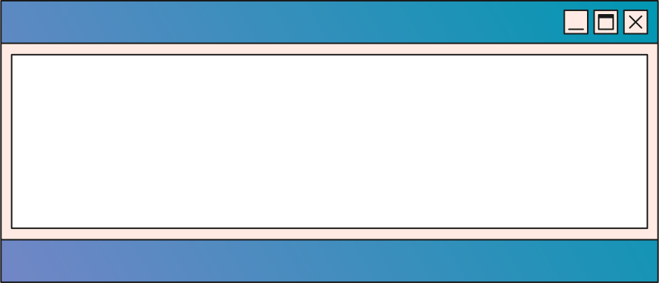
תכנות אלגוריתמים מחקריים
יחידה 1
איך קוראים מאמר מחקרי?
פרופ' אראל סגל הלוי - המחלקה למדעי המחשב
PAGE 1

Slide 2

שימוש בכלי בינה מלאכותית
כלי בינה מלאכותית בימינו יכולים להבין מאמרים, אבל יכולים גם לעשות טעויות (מאמר, שיחה).
כמתכנתים, האחריות על הקוד היא עליכם.
אתם צריכים לקרוא ולהבין את המאמר בעצמכם, כדי שתוכלו לוודא אם הב"מ עשה עבודה נכונה.
חובה להגיש קישור-שיתוף או העתק של השיחה.
תקנון יושר - המחלקה למדעי המחשב

Slide 3
אתגרים בהבנת מאמר
מושגים עם משמעות ייחודית;
סימונים עם משמעות מדוייקת;
שורות-קוד שצריך אלגוריתם שלם כדי לממש (מאמר: אלג.1);
הוכחות שבתוכן מסתתר אלגוריתם (מאמר: למה 4.3);
אלגוריתמים "בלי הגבלת הכלליות" (מאמר: אלג.2);
שגיאות-כתיב ובאגים באלגוריתמים (מאמר: אלג.1,2,8; דואל);

